Slide 1
Detekcja incydentów z zastosowaniem sieci neuronowych

Slide 2
Agenda
Poprawa FP w scenariuszu 11
Trening sieci neuronowych
  Architektura
  Podejścia
  Porównanie z klasycznymi metodami ML

Slide 3
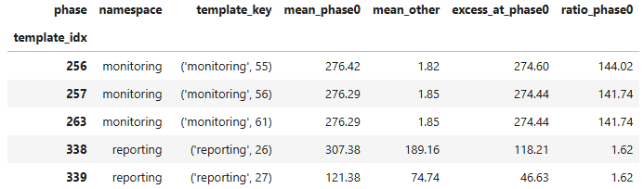
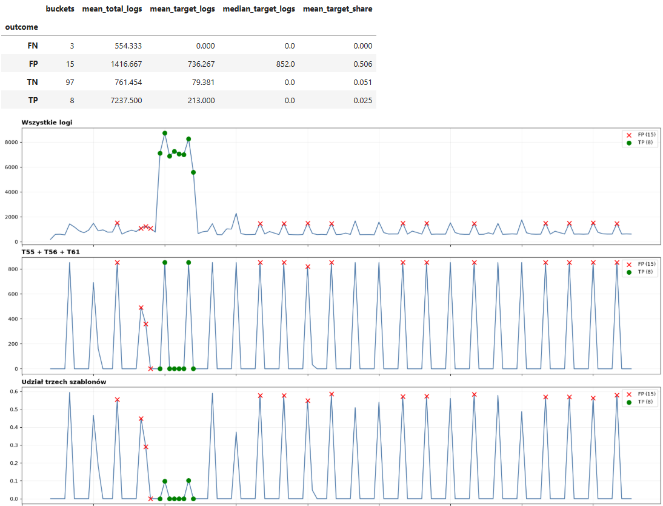
Poprawa FP

Slide 4
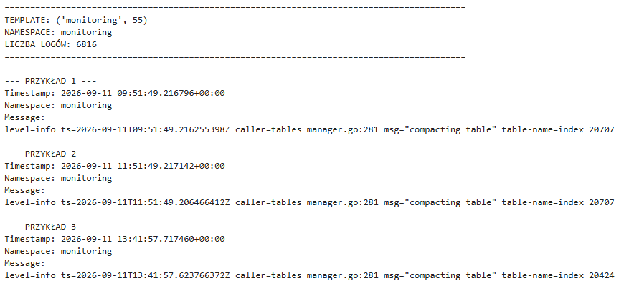
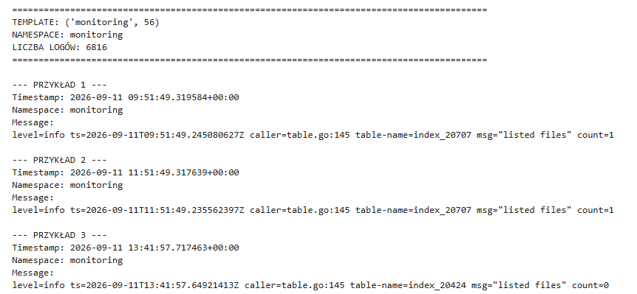
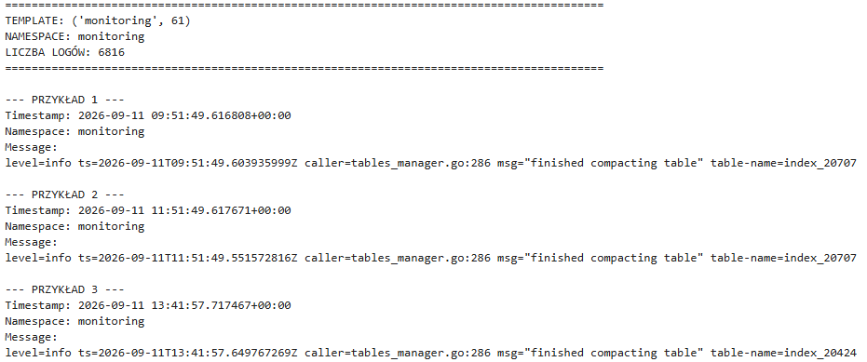
Poprawa FP

Slide 5
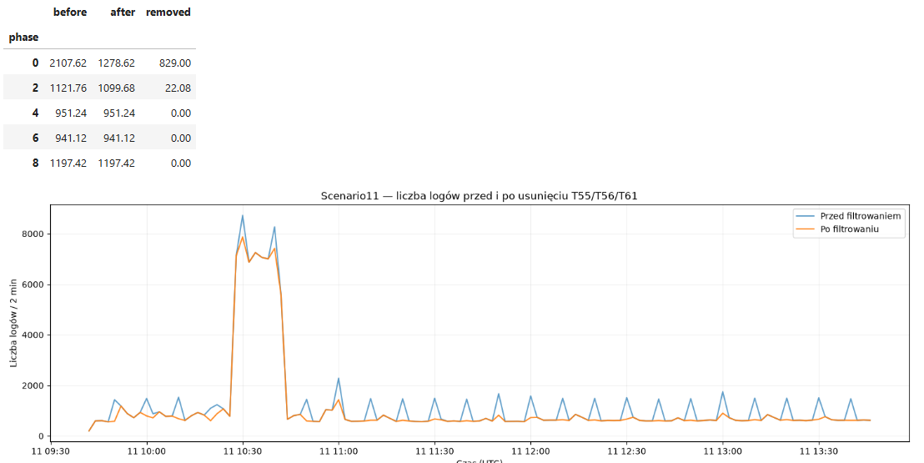
Poprawa FP

Slide 6
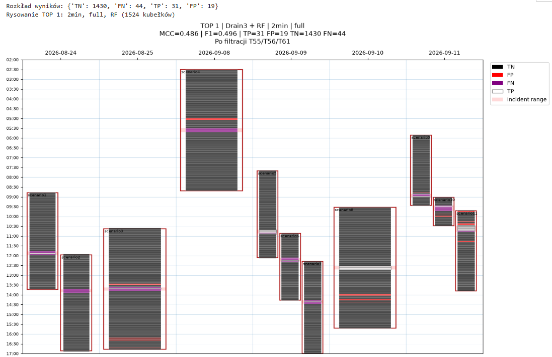
Poprawa FP

Slide 7
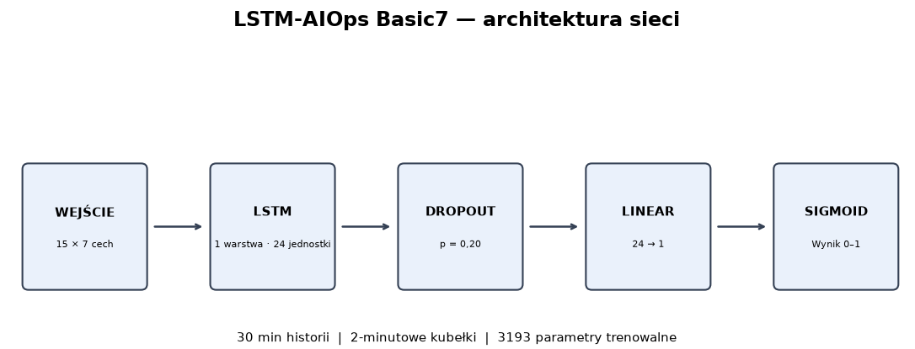
Sieci neuronowe
Wejście: 15 kubełków (bieżący i poprzednie) po 7 cech (1. Liczba logów, 2. Liczba unikalnych szablonów (oraz jego stosunek do liczby logów), 3. Liczba szablonów występujących tylko raz (oraz jego stosunek do liczby logów), 4. Stosunek wystąpień najczęstszego szablonu do liczby logów, 5. Entropia rozkładu częstości szablonu).

Slide 8
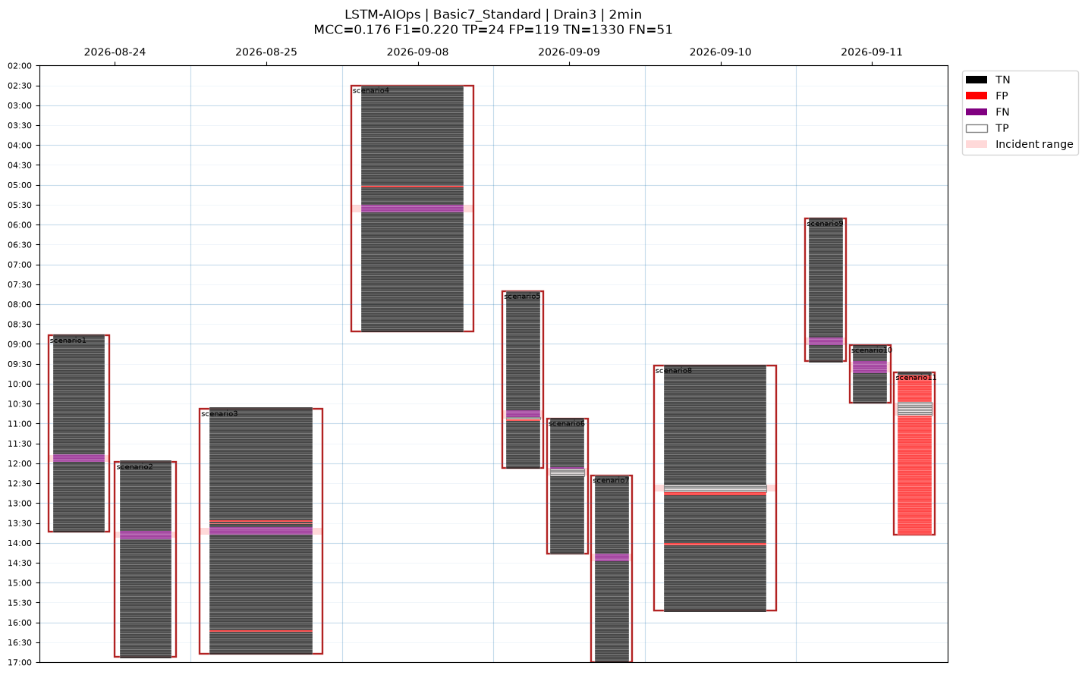
Sieci neuronowe - podejście 1

Slide 9
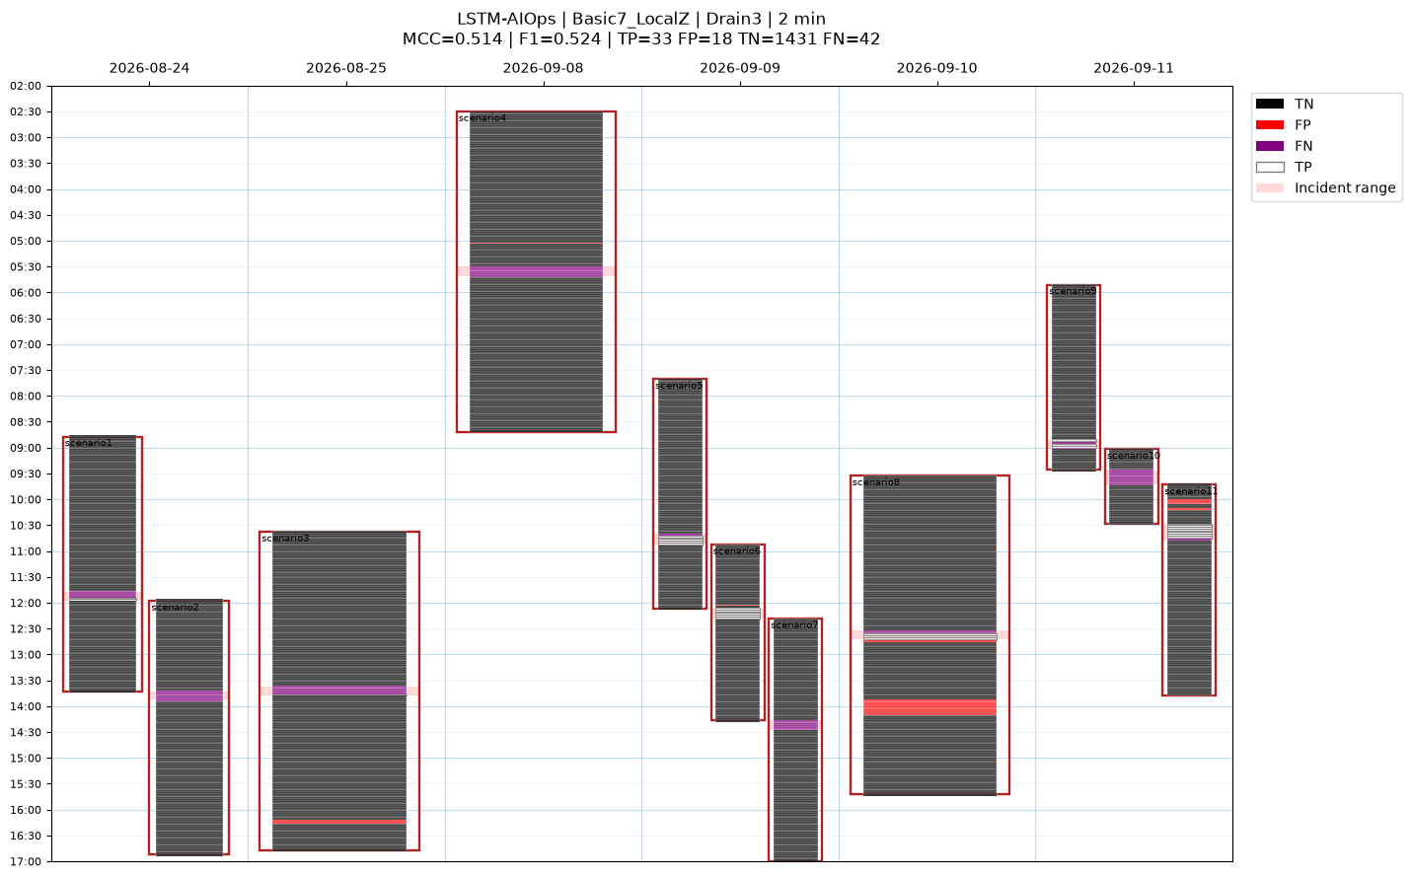
Sieci neuronowe - podejście 2 (z_score)

Slide 10
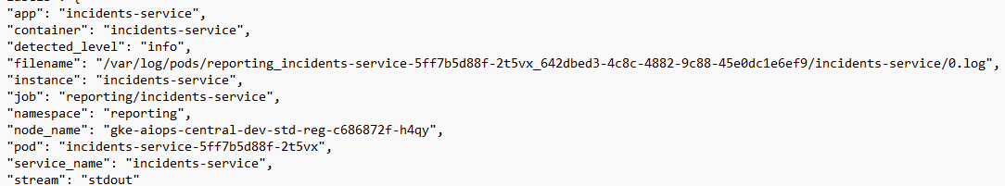
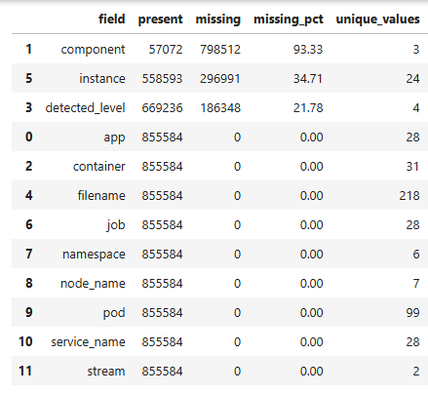
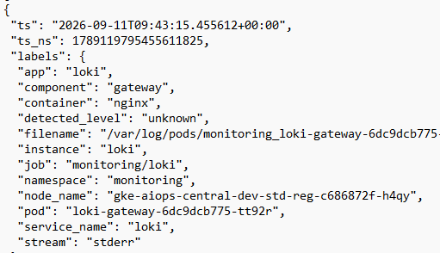
Sieci neuronowe - podejście 3 (metadane OHE)
Do wejścia zostają dodane wartości OHE metadanych (za wyjątkiem filename)

Slide 11
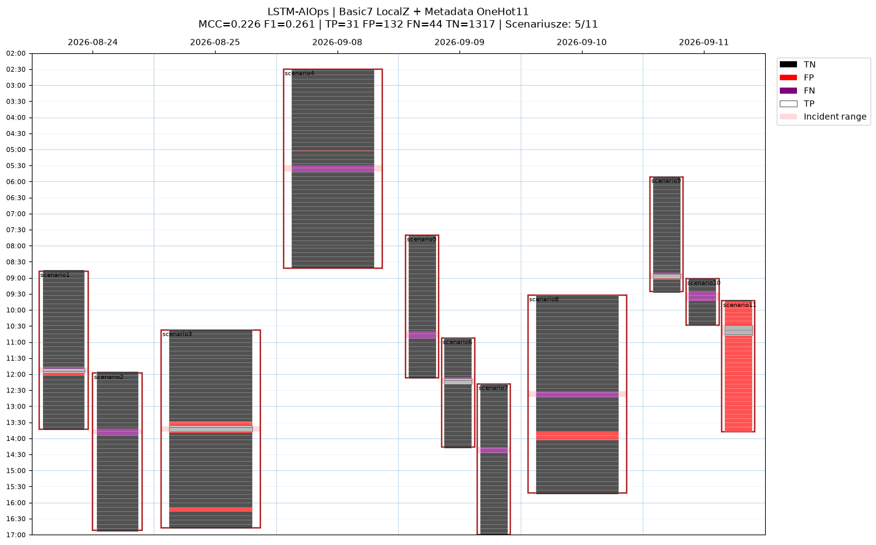
Sieci neuronowe - podejście 3 (metadane OHE)

Slide 12


Porównanie klasycznych metod ML

Slide 13
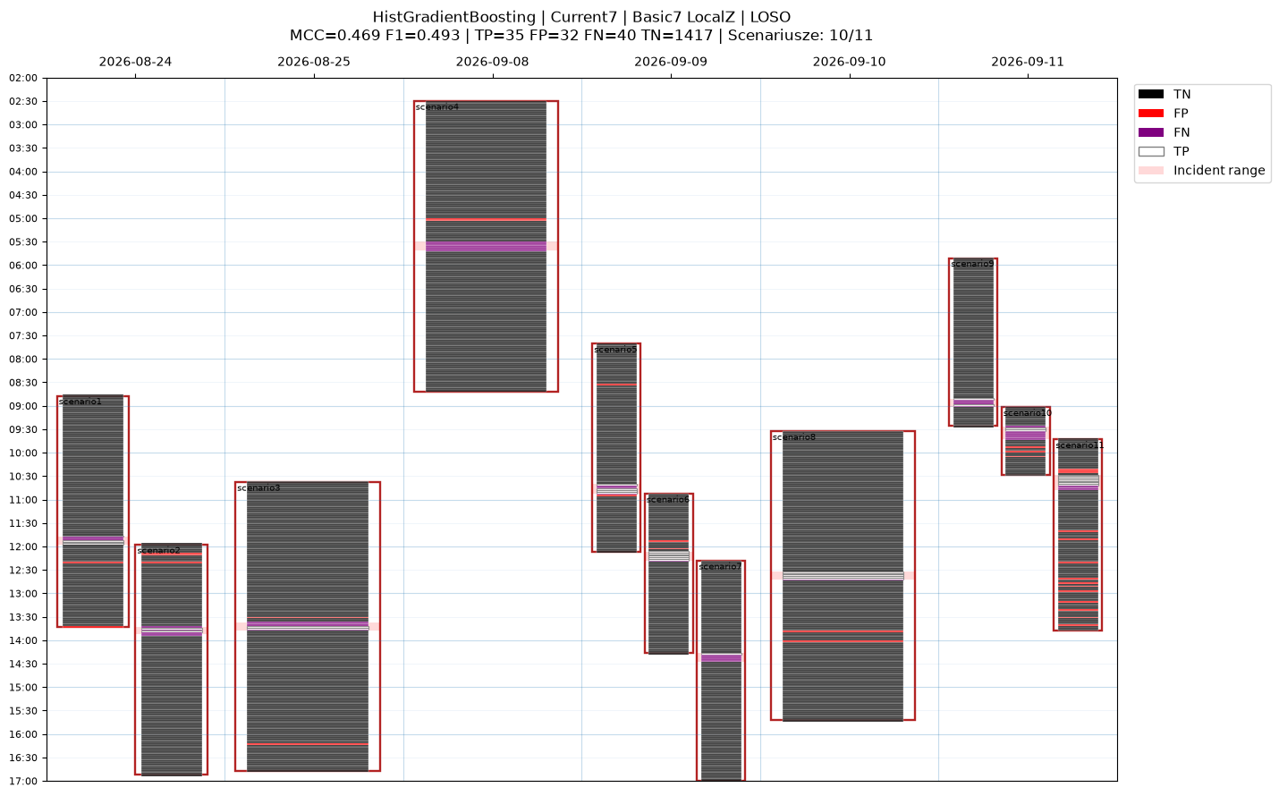
Porównanie klasycznych metod ML

Slide 14
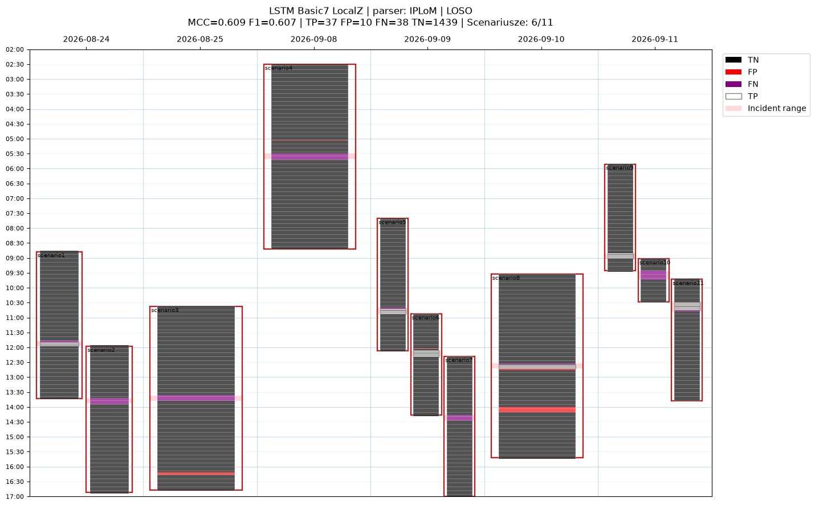
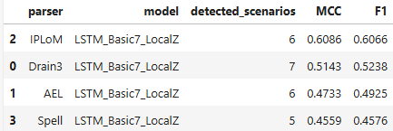
Bonus - porównanie DL z innymi parserami

